Slide 1
实验六 利用MSI设计组合逻辑电路
要求：内容1、内容2、内容3 做完要分别检查。
内容1：
1、原理
A B C | F₀ F₁ F₂ F₃ F₄ F₅ F₆ F₇
0 0 0 0 0 1 0 1 0 0 1 1 1 0 0 1 0 1 1 1 0 1 1 1 | D 1 1 1 1 1 1 1 1 D 1 1 1 1 1 1 1 1 D 1 1 1 1 1 1 1 1 D 1 1 1 1 1 1 1 1 D 1 1 1 1 1 1 1 1 D 1 1 1 1 1 1 1 1 D 1 1 1 1 1 1 1 1 D

Slide 2
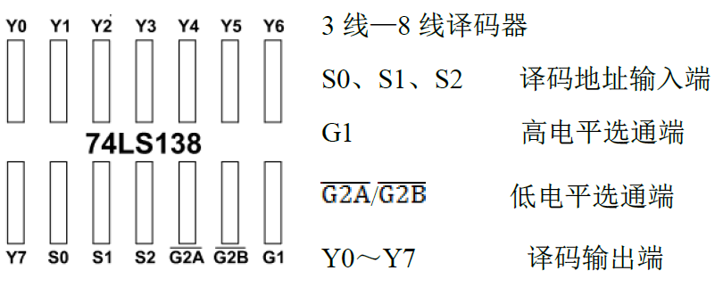
2、线路连接，按教材提示连接。G1作为数据输入端。当G1为低电平时，Y0-Y7均输出高电平；当G1为高电平时， Y0-Y7根据地址输入选择相应的输出端输出低电平。
注意：地址输入端S2、S1、S0与74LS197的Q3、Q2、Q1依次连接。

Slide 3
3、静态测试
地址输入端接模拟开关，输出端接0-1显示器。对照真值表检测。
4、动态测试
用74LS197连接成8进制。其输出作为地址输入端。观测记录输入输出波形。

Slide 4
S₁ S₀ A B | Y
0 0 0 0 0 0 0 1 0 0 1 0 0 0 1 1 0 1 0 0 0 1 0 1 0 1 1 0 0 1 1 1 1 0 0 0 1 0 0 1 1 0 1 0 1 0 1 1 1 1 0 0 1 1 0 1 1 1 1 0 1 1 1 1 | 0 0 0 1 0 1 1 1 0 1 1 0 1 1 0 0
内容2：
1、自行设计，根据功能表列出
Y的输出表达式，与151芯片输出
表达式比较后获得151芯片接法。
S₁ | S₀ | Y
0 0 1 1 | 0 1 0 1
B
A+B
A⊕B
A

Slide 5
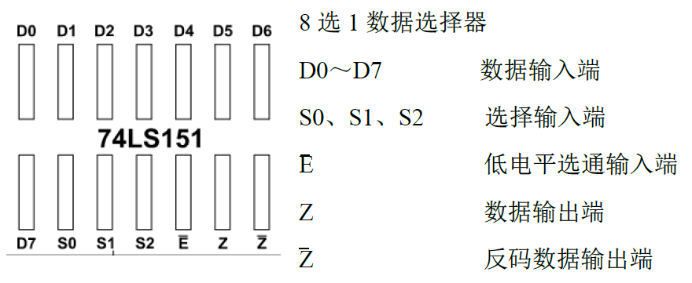

2、74LS151输出表达式
Z=$\overline{S2S1S0}D0+\overline{S2S1}S0D1+\overline{S2}S1\overline{S0}D2+\overline{S2}S1S0D3+S2\overline{S1S0}D4+S2\overline{S1}S0D5+S2S1\overline{S0}D6+S2S1S0D7$

Slide 6
使用151芯片实现Y输出
Y=S1S0AB+S1S0AB+S1S0AB+S1S0AB+S1S0AB
+S1S0AB+S1S0AB+S1S0AB
=m0*D0+m1*D1+m2*D2+m3*D3+m4*D4
+m5*D5+m6*D6+m7*D7（151输出表达式）
=m0*0+m1B+m2B+m3+m4B+m5B+m6+m7*0
与151的输出表达式对比得出
令S2=S1,S1=S0,S0=A, D1=D2=D4=B,D5=B
置D0,D7=0（低电平），D3,D6=1（高电平）
Y=Z

Slide 7
3、静态测试，用“0-1”显示器检查输出是否符合真值表。注意接电源，接地，附加控制端应接低电平。

Slide 8
4、动态测试。74LS197接成16进制计数器，CP接10KHz方波观测输出波形。
CP
B(Q_{A})
A(Q_{B})
S₀(Q_{C})
S₁(Q_{D})
Y

Slide 9
内容3：
1、设计
半加/减器与全加/减器有区别：只考虑两个加/减数本身，不考虑来自相邻位的进位或借位。
输入 |  |  | 输出
S | A | B | Y | C（进/借位）
0 | 0 | 0 | 0 | 0
0 | 0 | 1 | 1 | 0
0 | 1 | 0 | 1 | 0
0 | 1 | 1 | 0 | 1
1 | 0 | 0 | 0 | 0
1 | 0 | 1 | 1 | 1
1 | 1 | 0 | 1 | 0
1 | 1 | 1 | 0 | 0

Slide 10
2、设计流程：真值表->卡诺图->逻辑表达式->选择器件实现。

Slide 11
（1）根据真值表直接列出Y和C的逻辑表达式
Y=SAB+SAB+SAB+SAB
C=SAB+SAB
化简逻辑表达式可得到Y,C关于S,A,B的输出表达式。
（2）采用卡诺图化简的方法，以Y为例
Y=AB+AB，同理可得C的输出表达式。
AB S | 00 | 01 | 11 | 10
0 | 0 | 1 | 0 | 1
1 | 0 | 1 | 0 | 1

Slide 12
（3）选择器件实现（门电路或138芯片或151芯片）
以138芯片实现为例
Y= SAB+SAB+SAB+SAB=m1 m2m5m6
C=SAB+SAB=m3m5

Slide 13
以151芯片实现为例，输出表达式对比得出
令S2=S,S1=A,S0=B， 置D0,D3,D4,D7=0（低电平），D1,D2,D5,D6=1（高电平）
Y=Z= SAB+SAB+SAB+SAB
= m1+m2+m5+m6
令S2=S,S1=A,S0=B， 置D0,D1,D2,D4,D6,D7=0（低电平），D3,D5=1（高电平）
C=Z=m3+m5

Slide 14
3、静态测试，用“0-1”显示器检查输出是否符合真值表。
4、动态测试。74LS197接成8进制计数器，CP1接10KHz方波观测S、A、B、Y、C以及CP1的输出波形，检查是否符合真值表。
内容4
1、在Basys3实验板实现一个六输入二输出的ALU，即完成1bit ALU，包括功能控制端S2、S1、S0（拨码开关），数据输入端A0、B0、Cn（拨码开关），数据输出端Y、Cn+1（LED灯），ALU功能表见实验指导书P59，要求使用74LS系列IP核实现，TA检查结果。
2、在在Basys3实验板实现一个十二输入二输出的ALU，即完成4bit ALU，包括功能控制端S2、S1、S0（拨码开关），数据输入端A、B、Cn 、A1、B1、A2、B2、A3、B3 （拨码开关），数据输出端Y、Cn+1（LED灯），4bit全加器/全减器运算需考虑上一位的进位/借位， ALU功能表参照实验指导书P59，要求使用74LS系列IP核实现TA检查结果。
实验内容4提示：
（1）全加器、全减器的概念，实现可参考实验指导书P55-57，采用1片74LS138或2片74LS151实现

Slide 15
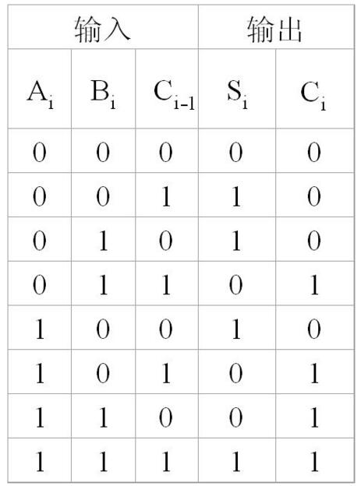
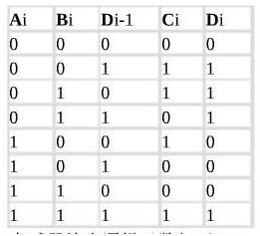
全加器真值表
全减器真值表

Slide 16
（2）可使用IP核包括xup_74LS08_1.0（与门）, xup_74LS32_1.0（或门）, xup_74LS04_1.0（非门）， xup_74LS151_1.0（八选一数据选择器）， xup_74LS138_1.0（3-8线译码器） 在..\source_lib\74IP目录下；
（3）根据 xup_74LS151_1.0（八选一数据选择器）IP核代码可以看出S_n是高电平时74LS151清零，因此ALU的清零功能可使用S_n端口；
（4）1bit ALU的输出（Y、Cn+1）控制，即由S2、S1、S0控制ALU的运算结果输出，均可选择74LS151实现；
（5）vivado block design不允许有悬空的输入引脚，因此门电路芯片未使用的输入引脚都接GND（GND绑定拨码开关实现）；
（6）1 bit ALU仿真测试文件alu_1_tb.v，在..\3_Create_IPI\sources目录下，注意要将实例名和参数表按实际更改。仿真时间长度设为7000ns，以验证全部真值表；

Slide 17
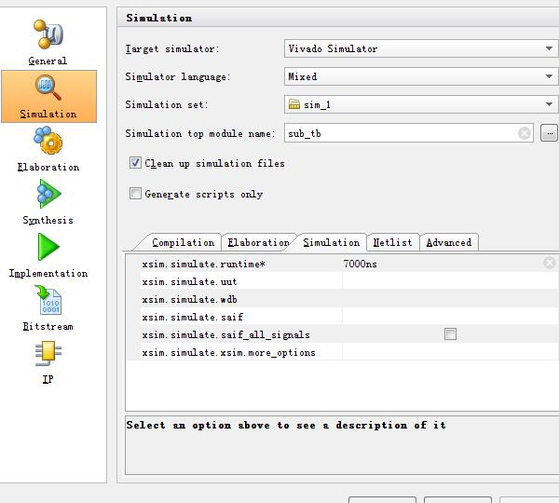

仿真测试：

Slide 18
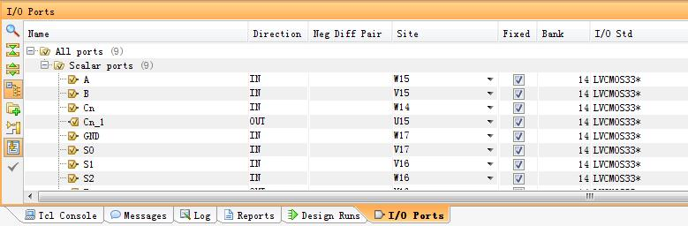
（7）约束文件的设置，可运行Run Synthesis，综合通过后选择Open Synthesized Design，菜单windows打开I/O ports窗口，在窗口中根据Basys3实验板用户手册的引脚对应表绑定输入输出端口，然后ctrl+S保存为.xdc约束文件即可。

Slide 19
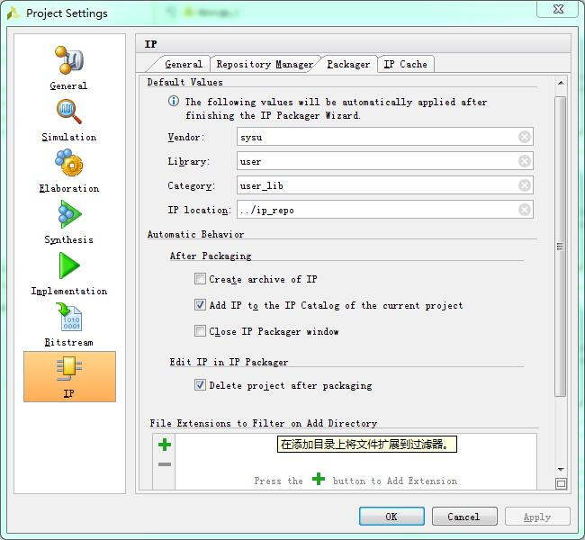
（8）1_bit ALU功能实现后，可将其封装为自定义IP核，新建工程block design 使用该IP核实现4bit ALU。
在现有工程下封装自定义1_bit ALU IP核步骤：
左侧导航打开Project Setting，设置新生成IP核所属类别；

Slide 20
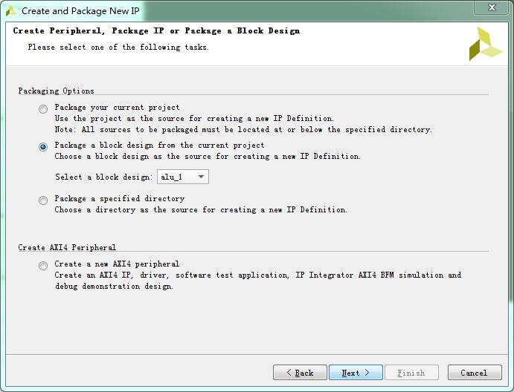
打开Tools菜单，选择Create an Package IP…，在弹出窗口中点击Next，选择封装现有工程中的block design,点击Next设定新生成IP核路径；

Slide 21
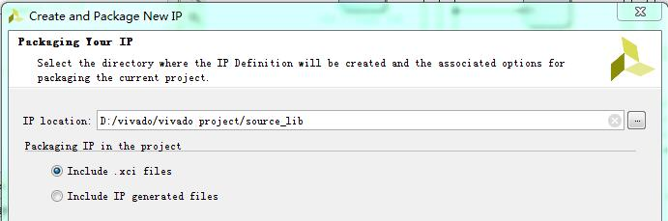
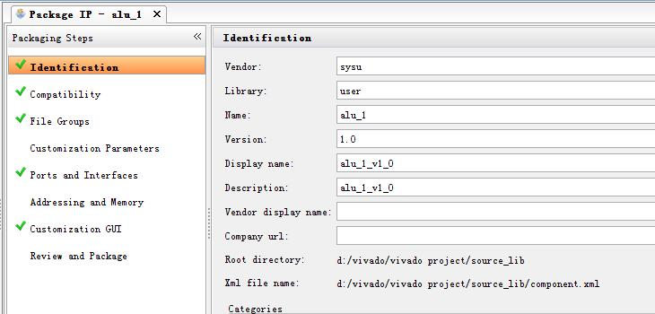
点击Next，Finish后，Package IP窗口自动打开，全部默认设置，选择Reviews and Package后，点击Package IP 按钮，则新生成IP核alu_1_v1_0。

Slide 22
（9）采用自定义IP核alu_1_v1_0实现4bit ALU时，Project Settings的Repository Manager中需要添加前面设置的alu_1_v1_0所在路径和alu_1_v1_0所使用IP核的路径；
（10）4 bit ALU中前一级的进位/借位与下一级ALU运算输入A、B一起作为输入端进入下一级ALU的运算。

Slide 23
下周课前准备
实验七 译码显示电路
1、使用protues仿真软件完成实验七 8位学号的显示，设计并仿真

